Slide 1
服务端接口_功能测试

Slide 2
一、接口功能测试
1、基本检查：入参(请求参数)和出参（响应数据）是否满足业务需求及接口协议等；
2、输入输出参数测试：
3、功能是否正常；
4、客户端是否兼容；

Slide 3
服务端接口_性能测试流程

Slide 4
二、性能测试大纲
1、了解需求，压测前准备工作；
2、脚本设计；
3、压测；
4、分析测试结果；
5、生成报告；

Slide 5
流程图
不通过
需求了解
脚本设计
完成
完成
分析测试结果
完成
性能测试
完成
通过
生成报告

Slide 6
1、需求了解，压测前准备工作
完成功能测试及了解接口输入输出参数情况；---脚本设计准备
了解压测目的：TPS，响应时间（多大TPS，平均响应时间多少ms以内；95%请求的响应时间在500ms以内）
获取压测服务器资源情况（KMC监控系统查看http://opd.kugou.net/kmc/?opdch=index）：CPU，负载，内存，IO,网络流量-----（压测前资源情况，压测中进行比对）

Slide 7
2、脚本准备---输出jmeter.jmx文件
根据功能测试的了解，组装http脚本:
测试计划（测试模块）
线程组（并发数）
sampler(HTTP请求)：域名选择带test的域名；
BeanShell断言（判断脚本-可无）
CSV Data Set Config（参数化文件-可无）
监听器（察看结果树（调试脚本用）、聚合报告-可无）
注意：
1、如果要参数化：函数助手、配置元件CSV Data Set Config实现；
2、如果要加密：函数助手的MD5,java加密类BeanShell PreProcessor；

Slide 8
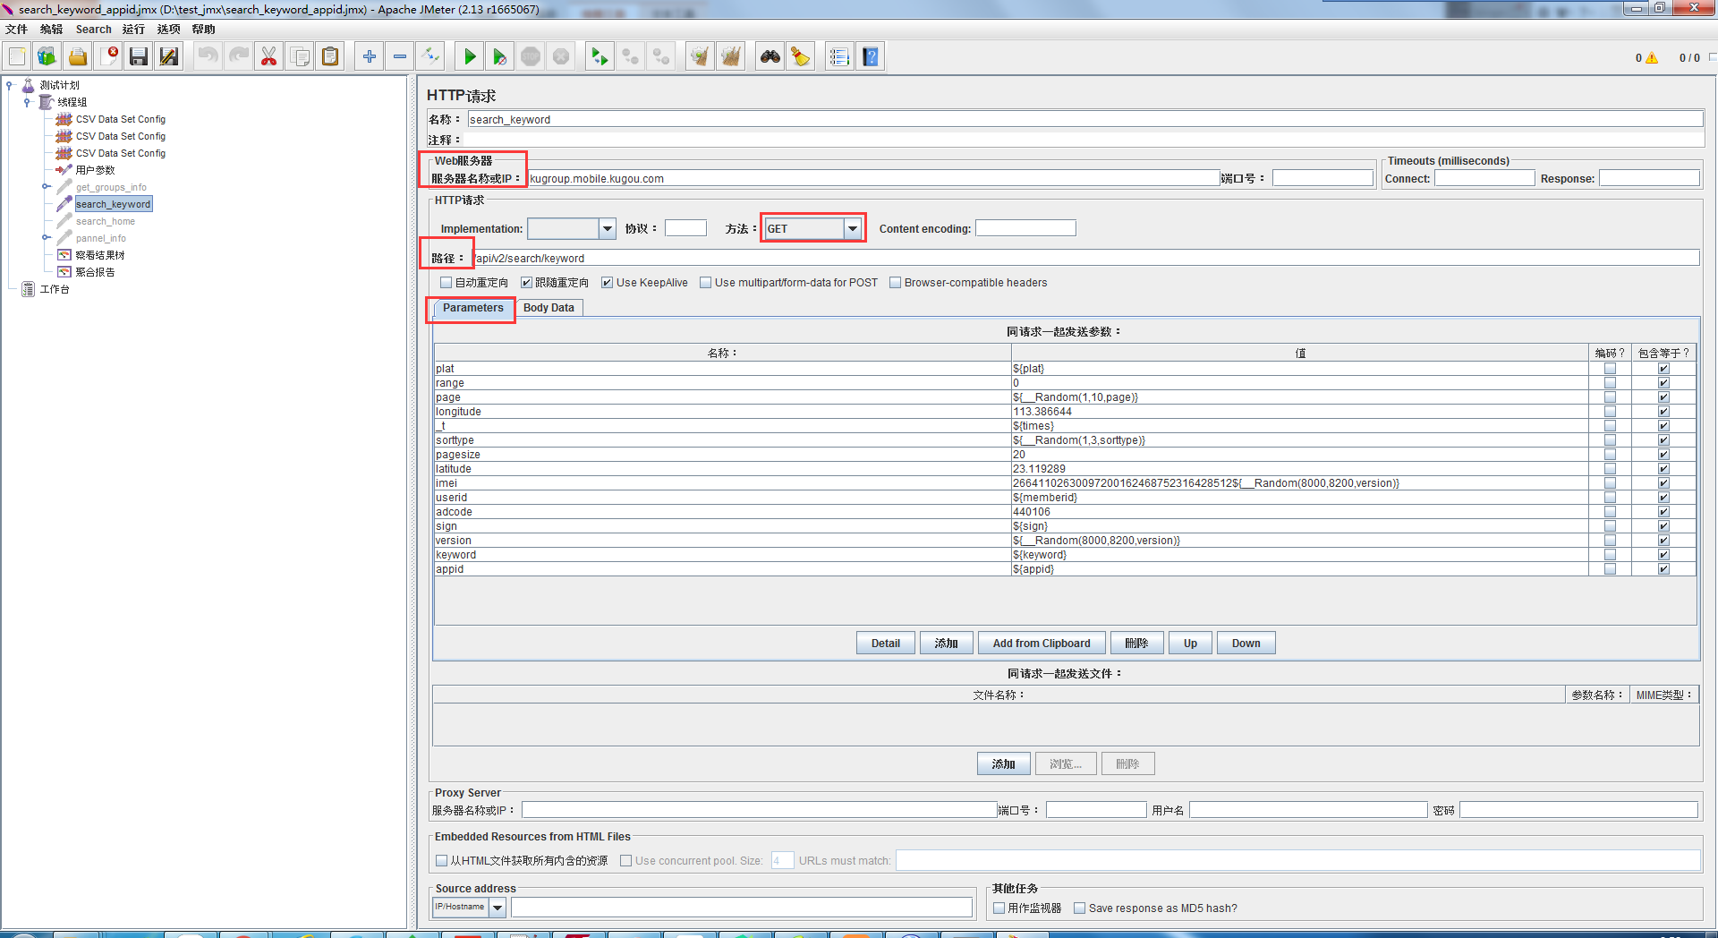
2-1、jmeter.jmx

Slide 9
2-2、jmeter工具使用问题解决
获取上个请求的结果，作为下个请求参数：
1、脚本：用Bean Shell脚本获取；
2、后置处理器：正则表达式获取；
解决参数不允许重复：
1、使用time(,)得到毫秒级别的时间参数+${__Random(,,)}
2、计数器${__counter(FALSE,test)}--从1开始，最大值2,147,483,647
解决参数化中文解析问题：
1、修改txt等参数化文件的编码格式为”UTF-8”;
2、勾选参数url编码；
解决压测错误分析（解决在linux下无法定位的问题）：
1、用Bean Shell脚本打印错误到jmeter.log文件；
11

Slide 10
3、压测：完成脚本准备及服务器配置好后进行测试
把*.jmx、参数化文件txt上传压测服务器同一目录下；
配置好内网hosts：脚本的域名最好用test域名，避免压到线上的情况；
压测方式：（jemter -t *.jmx -n -l *.log）先基准（获取基础数据，方便测试过程中发现问题），再压测
确认被压测服务器准备好环境（部署代码，配置等，需要开发确认）；
进行压测：根据压测方式进行压测；
压测过程中：查看压测过程的TPS，响应时间，成功率，线程情况，服务器资源使用情况等；----如果发现某一项有问题，排除解决问题后，再压测，直到测试通过为止；

Slide 11
4、压测过程中常见问题
jmeter分布式遇到启动不了“jmeter-server”的现象：
1）配置hosts:127.0.0.1改成实际IP
脚本报错：
1）导出jmeter.log文件：根据请求参数、返回数据、状态码排查报错原因；
压测TPS上不去，响应时间 不达标（从外到内）：
1、排除脚本问题：
1）排除函数的影响：如果有用到MD5加密等函数；
2）排除自定义方法的影响；
2、排查服务器问题：
1）查看请求压力是否到达指定服务器；
2）排除服务器资源问题：--(开发排除，因为我们没有服务器权限，且对lua代码不熟悉，所以涉及服务器问题，都让开发排查)；
3）排查服务器代码问题；

Slide 12
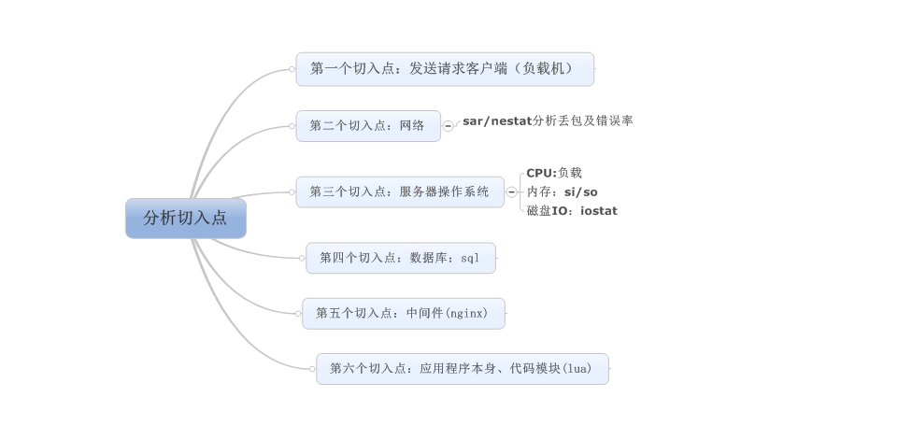
5、性能测试问题分析切入点：

Slide 13
linux（服务端）性能监控分析命令
vmstat
sar
iostat
top
free
uptime
netstat
ps
strace
lsof

Slide 14
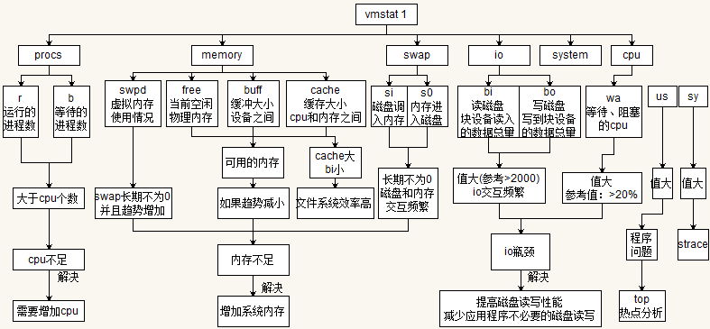
1、vmstat

Slide 15
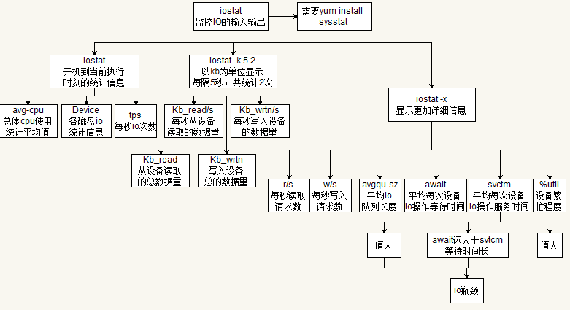
2、iostat

Slide 16
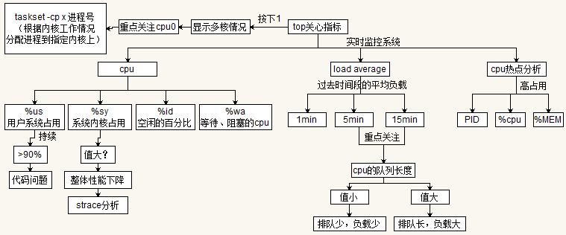
3、top

Slide 17
数据库层面
一、mysql:
慢查询分析定位(开启慢查询)
1.慢查询：抓取范围
2.mysqldumpslow缩小范围, 返回结果中前3个，构造成sql语句
3.explain分析，构造的sql语句
数据库配置
1. 查看最大连接数，实际使用连接数：大于实际太多浪费资源，小于实际，会降低性能，有可能引起死锁
2.query cahce：查看命中率是否可接受
二、redis:

Slide 18
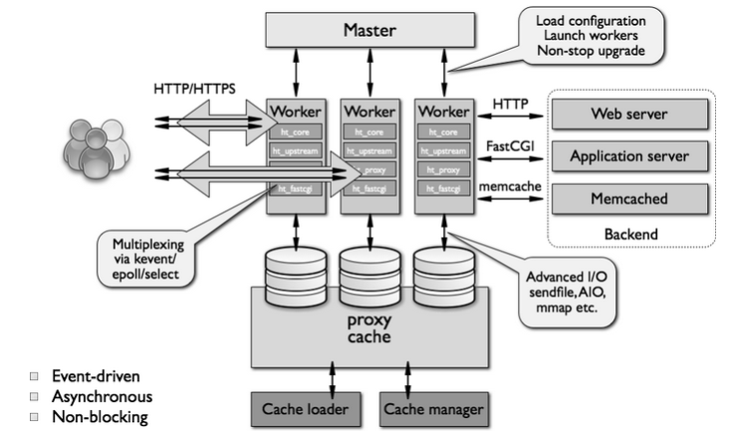
中间件： 主要是nginx

Slide 19
进程
master进程
监控worker. 有异常退出时重新生成
响应信号
安全退出
重新加载配置
Binary更新
切割日志
可配置数量的worker进程
以非特权用户运行
接收并处理用户请求
接收master控制信号
Cache manager进程
Cache配额管理
异步处理cache过期
Cache loader(?)进程
启动时加载已有cache数据信息

Slide 20
Nginx监控—StubStatus
通过下面的链接就可以看到nginx状态了： http://www.nginx.com.cn/nginx_status
显示的内容如下：
Active connections: 70
server accepts handled requests 14553819 14553819 19239266
Reading: 0 Writing: 3 Waiting: 67
NginxStatus 显示的内容意思如下：
active connections – 当前 Nginx 正处理的活动连接数。
server accepts handled requests — 总共处理了 14553819 个连接 , 成功创建 14553819 次握手 ( 证明中间没有失败的 ), 总共处理了 19239266 个请求 ( 平均每次握手处理了 1.3 个数据请求 )。
reading — nginx 读取到客户端的 Header 信息数。
writing — nginx 返回给客户端的 Header 信息数。
waiting — 开启 keep-alive 的情况下，这个值等于 active – (reading + writing)，意思就是 Nginx 已经处理完正在等候下一次请求指令的驻留连接。

Slide 21
程序本身代码(lua)：
请在此输入您的文本。请在此输入您的文本。请在此输入您的文本。请在此输入您的文本。请在此输入您的文本。

Slide 22
完成压测后：进行报表输出测试结果---输出报表
根据压测结果：生成结果报告;
结论+jmeter报表截图+压测服务器资源情况（KMC监控系统截图包括压测前中后)

